Slide 1
跨境电商产品评估与选择

Slide 2
第7章 对产品进行全面评估
7.1 分析产品细化市场
7.2 分析产品市场需求
7.3 分析产品竞争对手
7.4 判断产品趋势
7.5 全面评估产品

Slide 3

对产品进行全面评估
7.5
全面评估产品

Slide 4

1
全面评估产品的维度
目录/CONTENTS
2
课堂小结
3
课后作业

Slide 5

Part One.
全面评估产品的维度

Slide 6
商品的目标客户
用户的类型
03
02
年龄阶段
01
在线购买能力

Slide 7
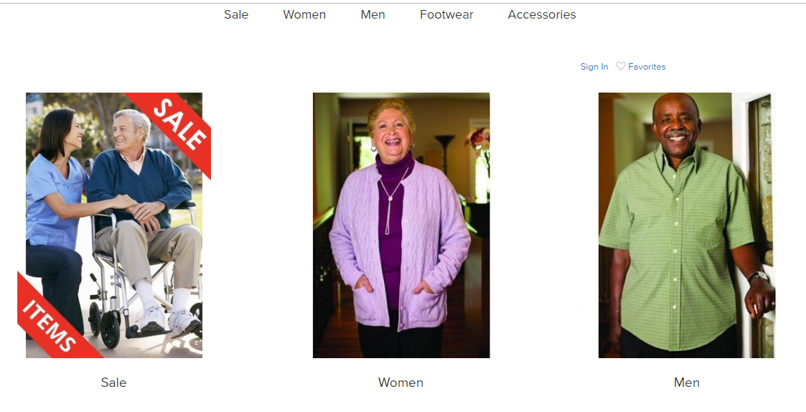
商品的目标客户
Clothes for Seniors为老年人提供定制服装，直接受众群体可能不怎么经常上网，那么就需要调整销售策略，或者主攻他们的子女营销。

Slide 8

利润计算
如图所示的宠物计步器。参考其他宠物计步器，销售价格是24.99美金。再通过其他网站发现，我们可以以2美元的价格拿到它。看这个价格差，利润是非常可观的。

Slide 9
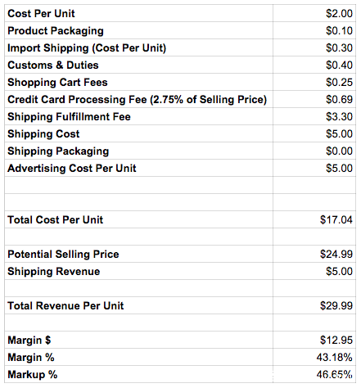
利润计算
运费、包装费、人工费等一些费用算下来，加上成本费一共花费了17.04美元，而这个商品的销售价和运费加起来一共是29.99美元，最后利润则只有12.95美元。

Slide 10
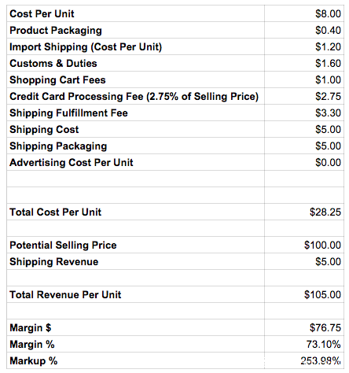
商品预销售价格
一个商品的利润12.95美元，如果我们换成其他类似的商品，售价100美元，4倍于宠物计步器的价格，相应的其他成本也是它的4倍， 算下来利润高达76.75美元！
一般来说，推荐价格在75-150美元的商品。因为它减少了需要寻找大量客户的时间，还能为你营销和操作成本提供一些缓冲。

Slide 11

商品是否可订阅
Dollar Shave Club经常会发给人们一些易耗品，比如刮胡刀片。价格很便宜，但对这俱乐部来说这种订阅模式非常有效。刀片订阅开始就是1美元/月。他们以这种方式销售给同一订阅者，从而非常稳定。
开发一个新用户所花费的时间是维护一个老用户所花费时间的6倍

Slide 12

商品的尺寸及重量
这款超大号瑜伽垫，售价99美金，还算合理。但发到加拿大，40美金的运费，其他地方100美金，卖家们要么就不做这个商品了，就算做了，那利润也是非常低的。
如果你不打算用代发货（Drop shipping），就需要考虑运费成本，仓储成本等。如果直接从海外订货，那商品的成本就会大大提高。

Slide 13

商品材质及质量
商品的材质是影响商品退换货的一个关键因素，如果商品是玻璃的，那么在运输途中很容易被打碎，而塑料的则很容易损坏，这类型的商品在包装、退货等上要花费更多。

Slide 14

商品是否有季节性
季节性的商品，销售量在每个阶段会有很大的变化，进而会影响现金流，这对一些公司来说是很严重的问题，一个理想的商品要保证稳定的现金流，所以很多卖家在反季节的时候会用各种促销活动提高销售量。
如果你的商品是高季节性的，最好先考虑好这个商品是否可能通过销往不同的国家来解决。比如圣诞节期间的圣诞树，具有非常的季节性。

Slide 15
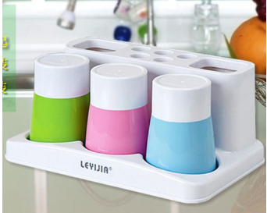
商品的实用性
在商品进行售卖之前，卖家们要知道这个商品的实用性，是否能解决用户的某个痛点，它是一时被需要，还是说能帮他们解决一直存在的问题。一个商品如果能解决人们的真正痛点，那它会很容易被用户接受。

Slide 16
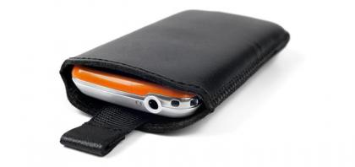
周转库存需要的时间
手机和平板设备套，每出来一款新型号的手机，用户们都会想要购买，而之后就会想要购买手机壳或者手机套来保护。像手机壳这种细分商品，在新款出来前它们已经获取了足够的流量和曝光度，所以与之配套的商品也要提前生产，把手机的热度转换到手机壳等商品上。

Slide 17
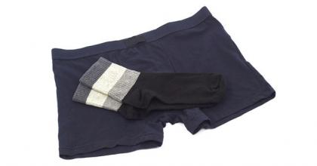
商品使用次数
有的商品使用寿命很长，用户重复购买的几率很低，而耐耗品和一次性商品都可以让同一用户重复购买，本质来说是把时限置于商品本身。
销售一些较短使用寿命的商品，像剃刀，避孕套，袜子和内衣，可以保证用户不时回来购买。

Slide 18

商品是否易腐烂
食品类目下的商品，它们的保质期都比较短，而且有的商品对储藏的环境也有要求，比如保健品，药物和其他就需要避光冷藏。
如：Yummy Tummy Soup Company是一家卖自制汤和甜品的公司。他们每天烹饪的食品都会用特制的控温集装箱来运送到各地，当然这是需要雄厚的资本作为支撑的。

Slide 19

商品有任何限制或规定
在选择这个商品之前，上网搜索或给海关等权威机构打电话查询关于商品的规定和限制，进口出口有无要求，比如一些化工品，食品和化妆品。
如图所示的Silky Polish是一个无毒无动物伤害的指甲油，商家后来得知里面含有易燃化学成分而禁止空运，所以只能被迫放弃海外市场。

Slide 20
Part Two.
课堂小结

Slide 21
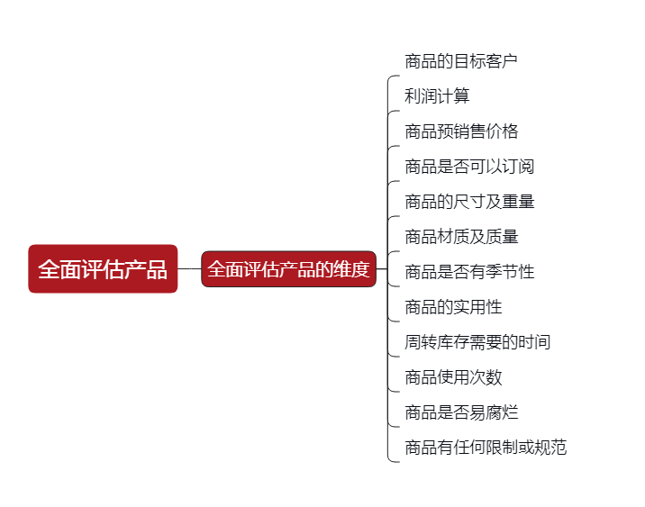
课堂小结
内容总结

Slide 22
Part Three.
课后作业

Slide 23

课后作业
课后作业
请对链接中的产品进行全面评估。
https://detail.1688.com/offer/41567305885.html?spm=a262eq.12572798.jsczf959.2.10a32fb1bVC5rV

Slide 24
谢谢观看
THANK YOU

